Slide 1
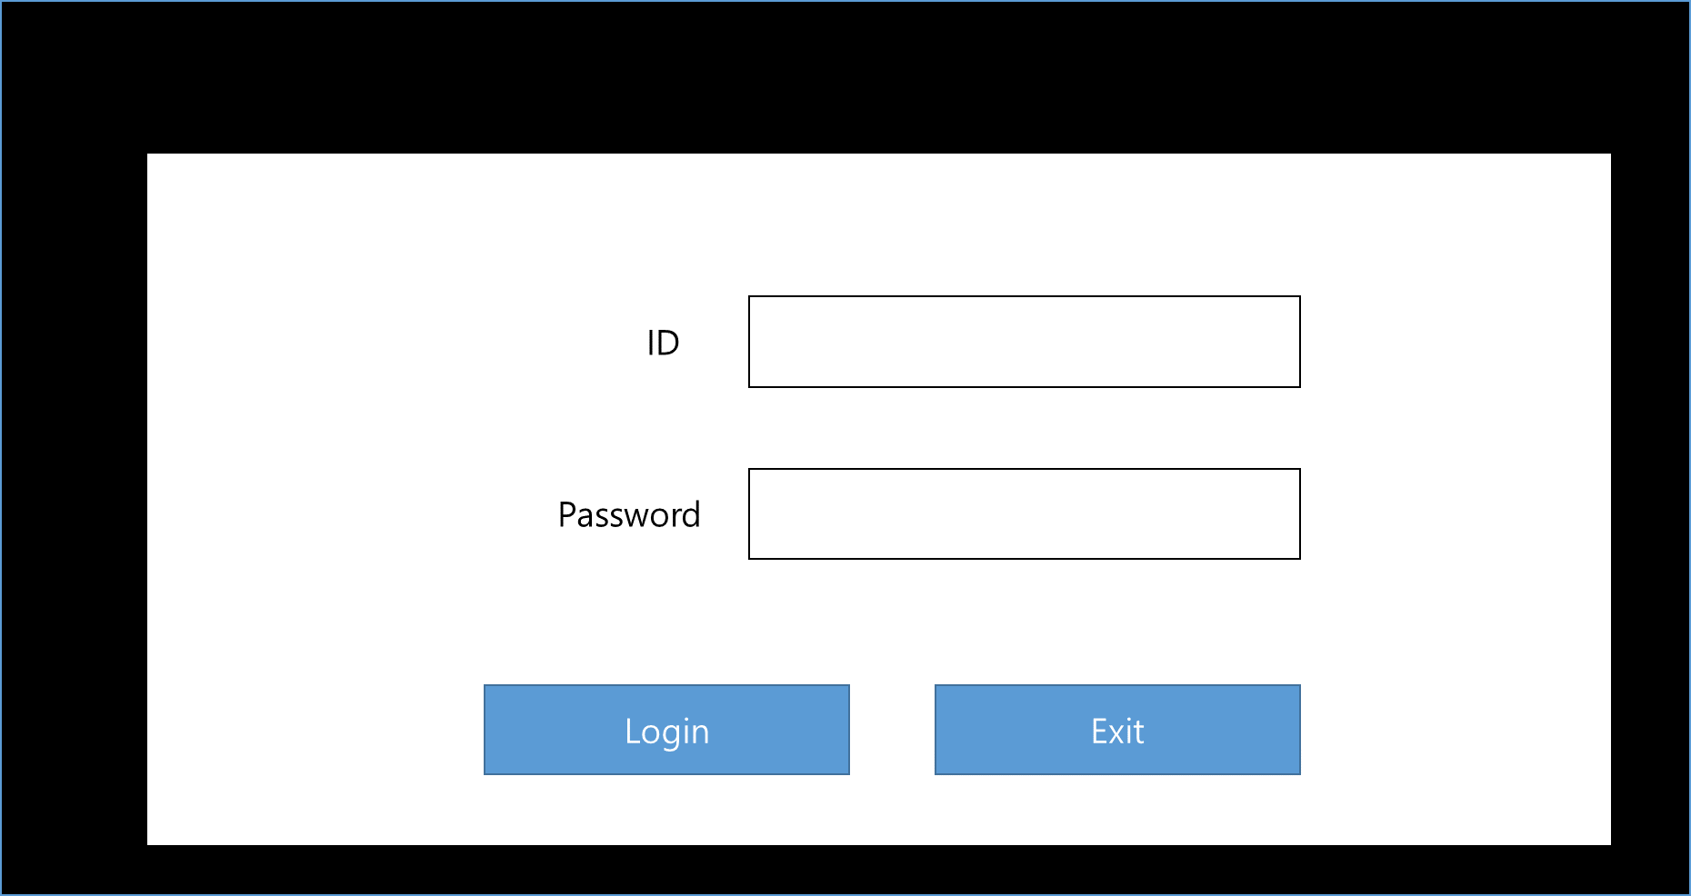
ID
Password
Login
Exit

Slide 2
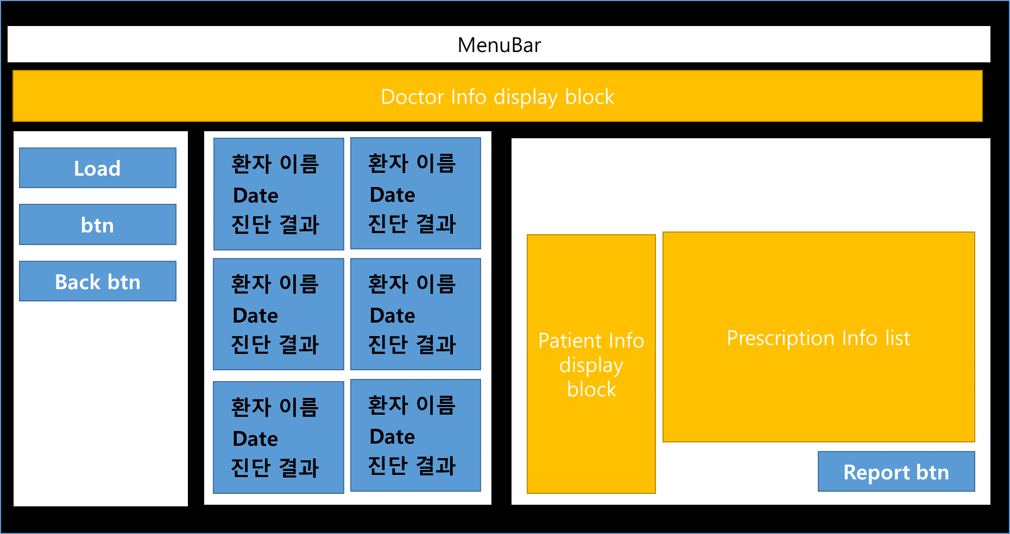
MenuBar
Doctor Info display block
Load
환자 이름
환자 이름
Date
Date
btn
진단 결과
진단 결과
Patient Info display block
Prescription Info list
Back btn
환자 이름
환자 이름
Date
Date
진단 결과
진단 결과
환자 이름
환자 이름
Date
Date
진단 결과
진단 결과
Report btn

Slide 3
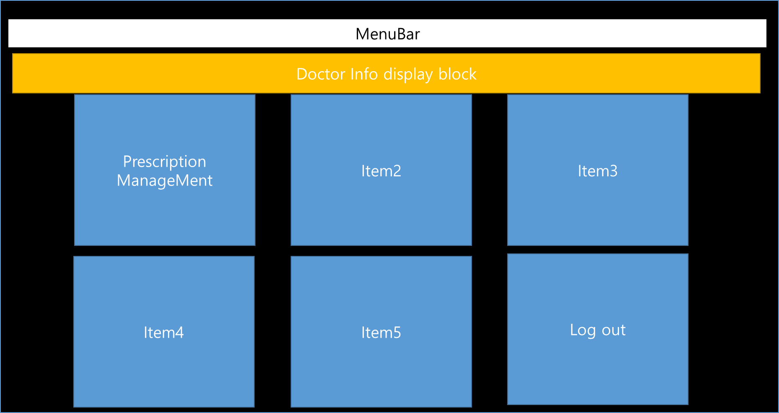
MenuBar
Doctor Info display block
Prescription ManageMent
Item2
Item3
ID
Password
Item4
Item5
Log out

Slide 4
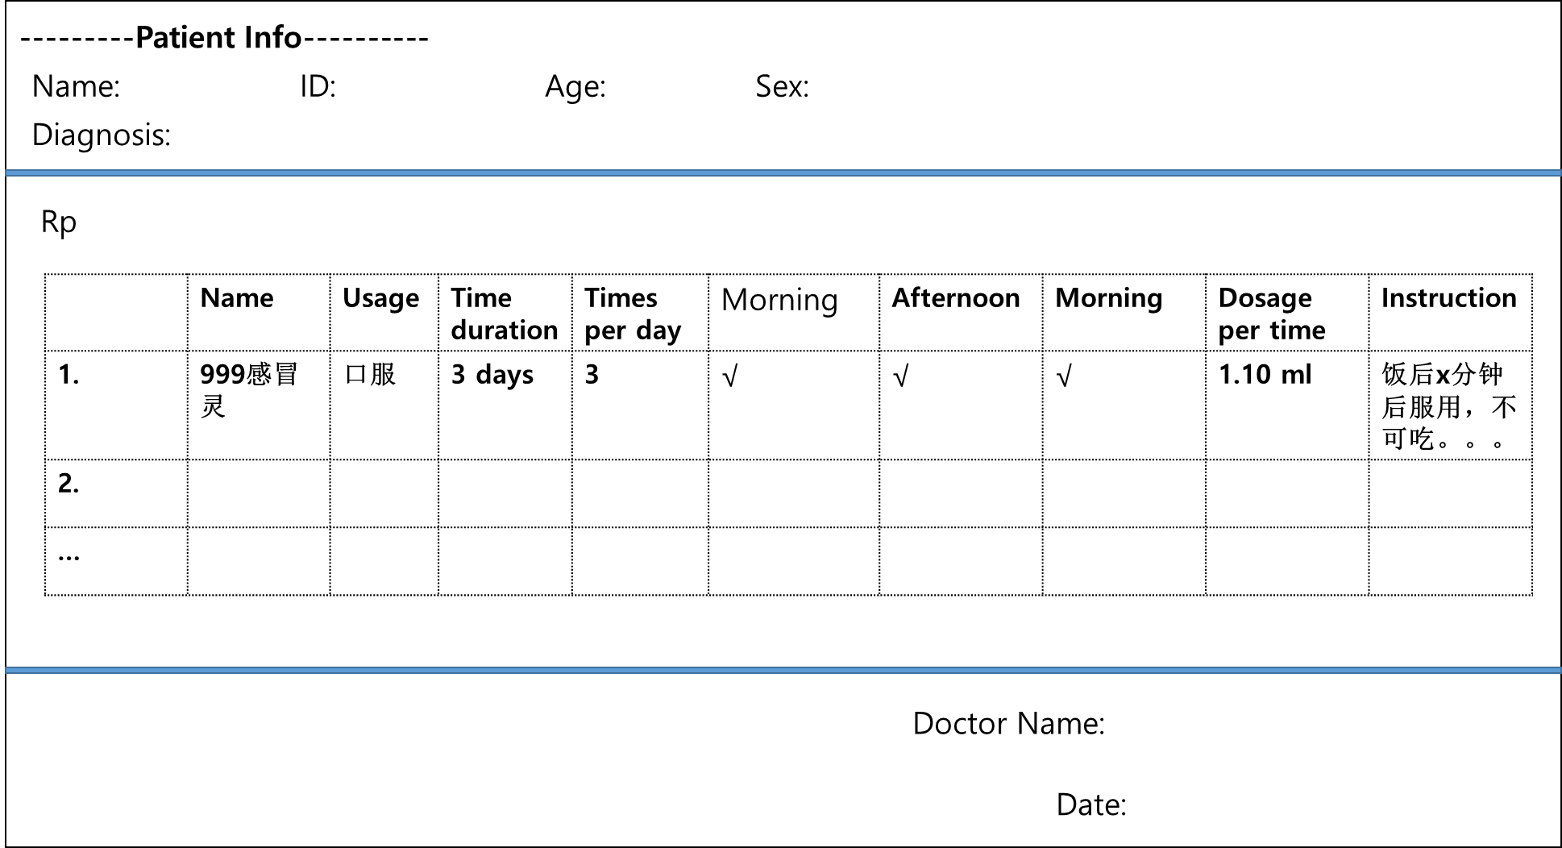
---------Patient Info----------
Name:
ID:
Age:
Sex:
Diagnosis:
Rp
 | Name | Usage | Time duration | Times per day | Morning | Afternoon | Morning | Dosage per time | Instruction
1. | 999感冒灵 | 口服 | 3 days | 3 | √ | √ | √ | 1.10 ml | 饭后x分钟后服用，不可吃。。。
2.
…
Doctor Name:
Date:

